Slide 1

Projeto de Graduação em Computação III
SISTEMA DE COLETA DE DADOS NA INTERNET PARA MEDIÇÃO DE REPUTAÇÃO DE EMPRESAS EM ARQUITETURA DISTRIBUÍDA
Orientador: Dr. Francisco Isidro Massetto
Aluno: Lucas Andrade Cioffi

Slide 2

Agradecimentos especiais
Professor Isidro pela dedicação e acompanhamento
Família e amigos pelo apoio moral
Membros da banca pela disposição e presença

Slide 3
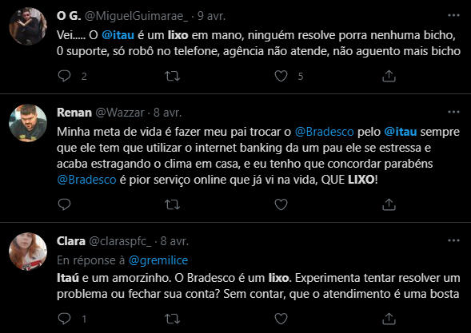
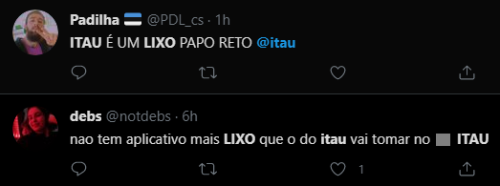
Introdução
Imagem pública é um ativo extremamente valioso
Percepção do consumidor sobre a marca é fundamental na decisão de compra

Slide 4



Introdução
Comunicações são cada vez mais descentralizadas, geradas por indivíduos e sem controle ou auditoria externa

Slide 5
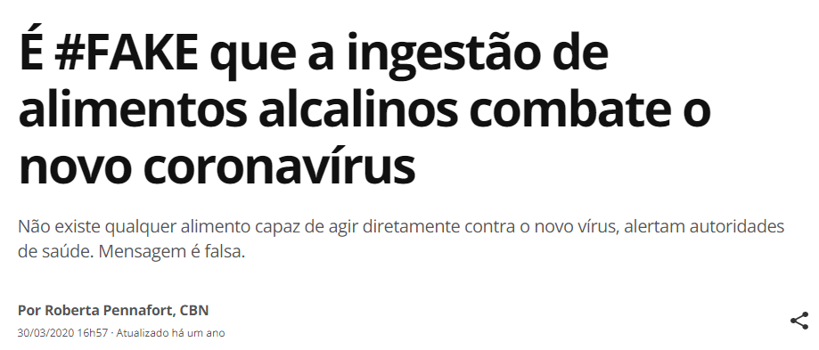
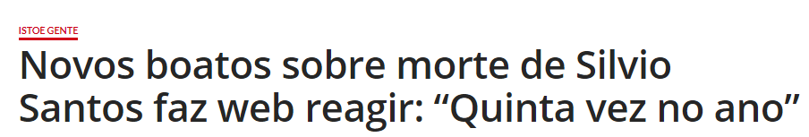
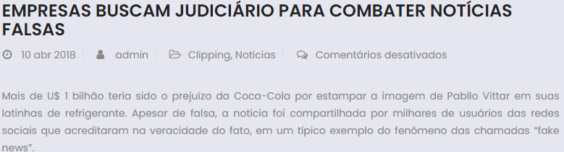
Introdução
Informações danosas, verídicas ou não, podem se propagar rapidamente e causar danos à empresas ou indivíduos

Slide 6



Introdução
Seria interessante se organizações/indivíduos pudessem monitorar menções ou citações e medir sua reputação em diversas redes sociais diferentes

Slide 7
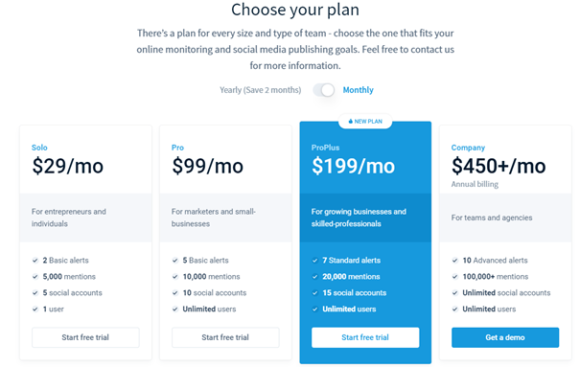
Justificativa
Hoje já existem soluções que fazem isso - mas são proprietárias e com custo

Slide 8
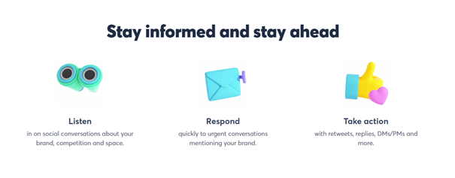
Justificativa
Hoje já existem soluções que fazem isso - mas são proprietárias e com custo

Slide 9
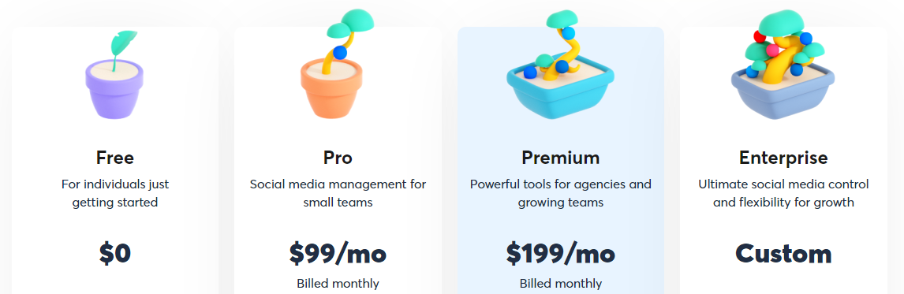
Justificativa
Hoje já existem soluções que fazem isso - mas são proprietárias e com custo

Slide 10
Objetivos
Desenvolver uma solução de monitoração composta por uma extensão open-source para a versão gratuita do Splunk e uma série de coletores de dados em arquitetura distribuída que, juntos, devem monitorar a imagem pública de um sujeito, organização, instituição ou qualquer outro objeto e apresentar ao usuário final uma gama de informações úteis.
Fácil de instalar e utilizar. Extensível. Gratuita e open-source.

Slide 11

Revisão Bibliográfica
O que é o Splunk?

Slide 12
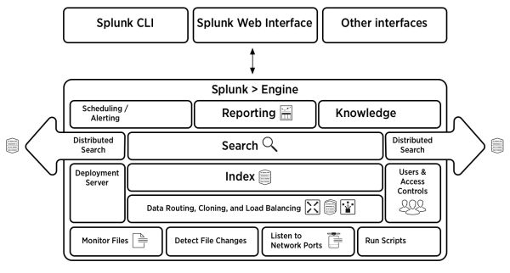
Revisão Bibliográfica - arquitetura do Splunk

Slide 13
Revisão Bibliográfica - características do Splunk
Versões Cloud e On-premises
Tier gratuito - até 500mb de ingestão por dia
Escalável por design. Permite várias arquiteturas.
Excelente framework para coleta, processamento e busca de dados.

Slide 14
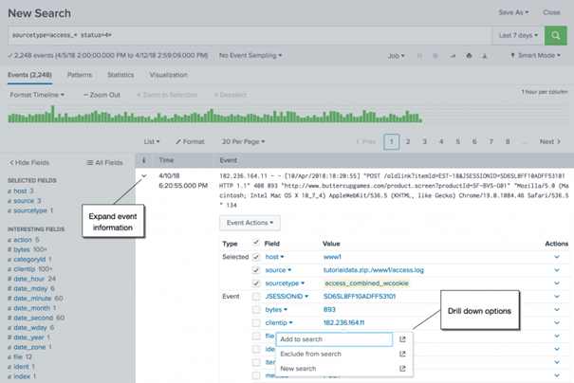
Revisão Bibliográfica - exemplo de evento no Splunk

Slide 15
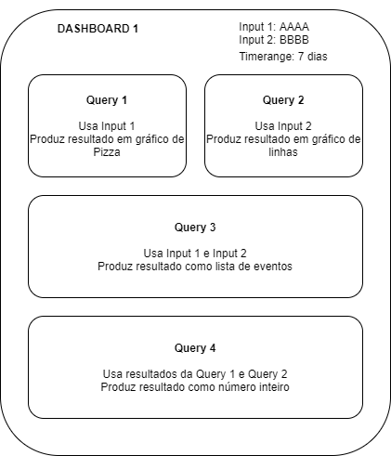
Revisão Bibliográfica - dashboard no Splunk

Slide 16
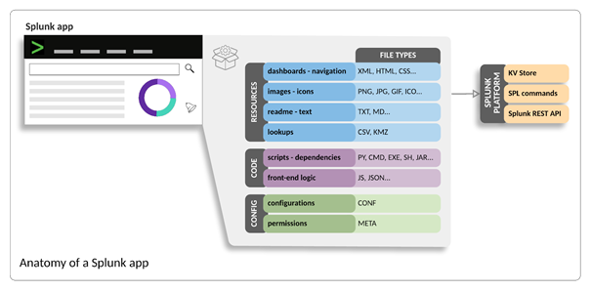
Revisão Bibliográfica - aplicativo no Splunk

Slide 17
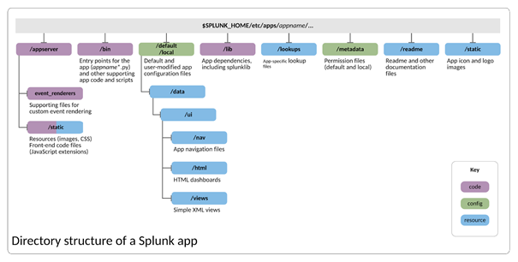
Revisão Bibliográfica - aplicativo no Splunk

Slide 18
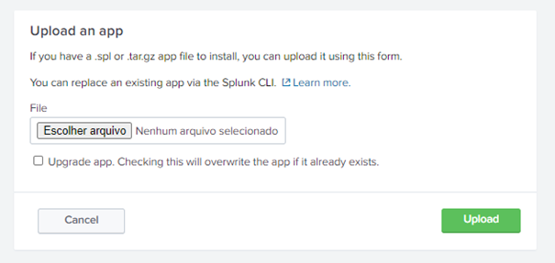
Revisão Bibliográfica - instalando um aplicativo no Splunk

Slide 19
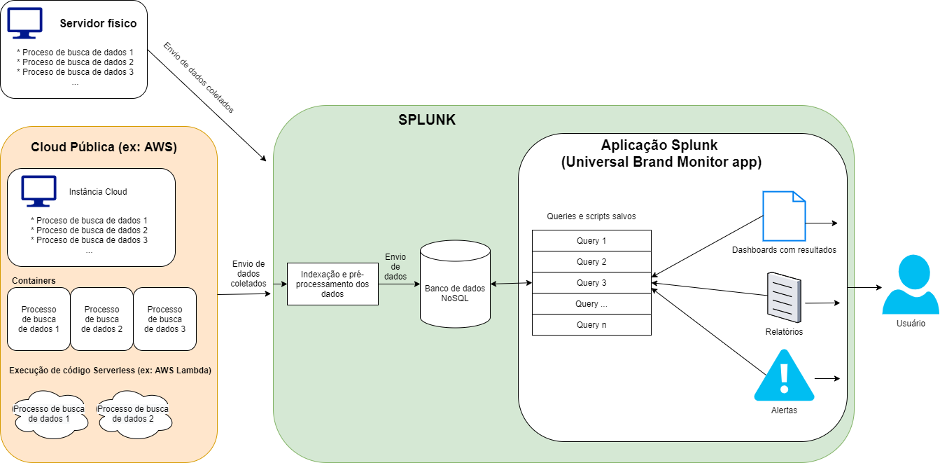
Solução Proposta - UBM (Universal Brand Monitor)

Slide 20

Solução Proposta - Escolha de rede social
Escolhemos o Twitter pelos seguintes motivos:
Fácil de coletar dados
Grande utilização
Grande presença de empresas e indivíduos
Ambiente com pouca moderação - empresas não podem apagar tweets
Ambiente muito polêmico e turbulento

Slide 21
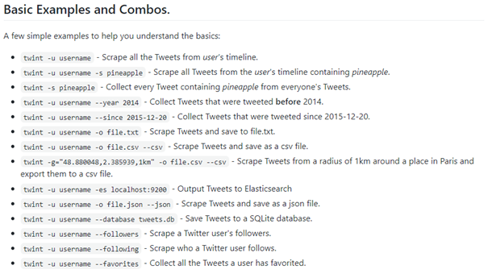
Solução Proposta - Coleta de dados do Twitter
Robô em Python 3
Pode ser executado em paralelo, buscando termos diferentes
Uso da biblioteca “twint” como motor de busca

Slide 22
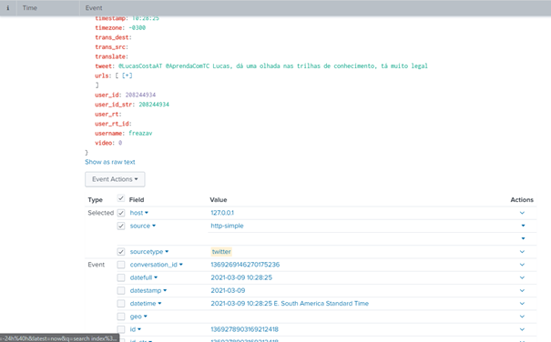
Solução Proposta - Recepção dos dados
Dados chegam “raw” no Splunk, mas são catalogados e têm metadados extraídos

Slide 23
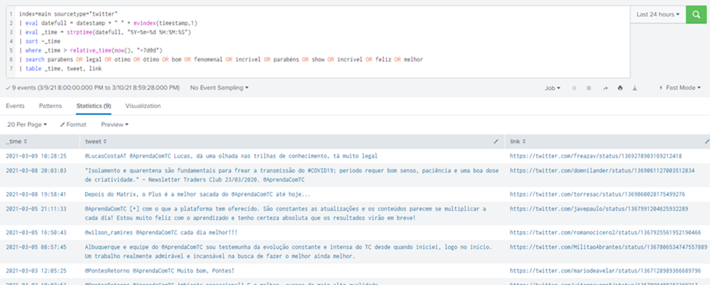
Solução Proposta - Query no Splunk

Slide 24
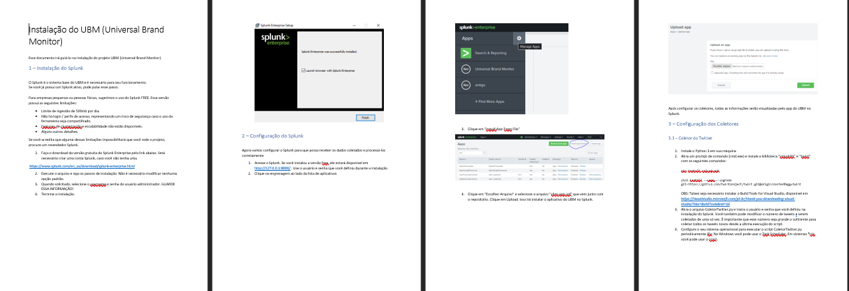
Solução Proposta - Manual de instalação

Slide 25
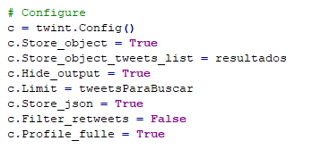
Solução Proposta - Testes

Slide 26
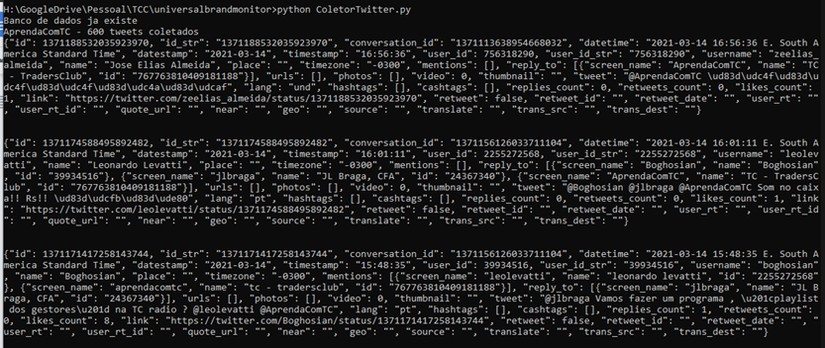
Solução Proposta - Testes

Slide 27
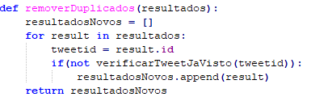
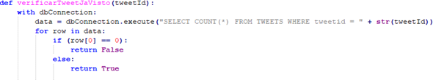

Solução Proposta - Testes

Slide 28

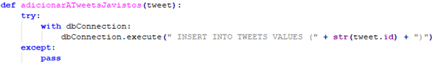
Solução Proposta - Testes

Slide 29
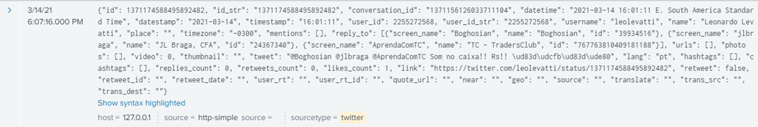
Solução Proposta - Testes

Slide 30
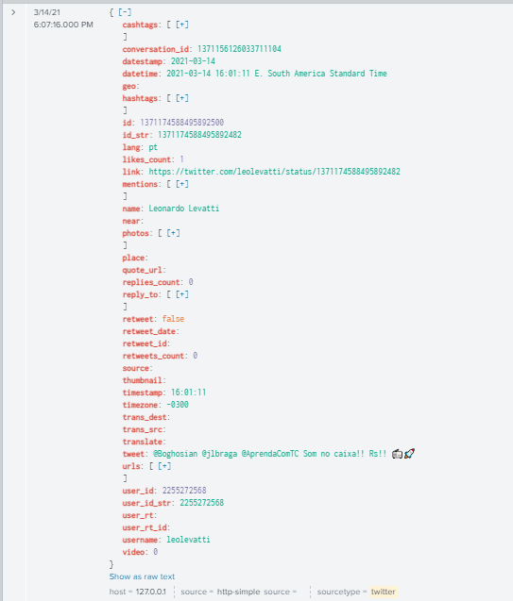
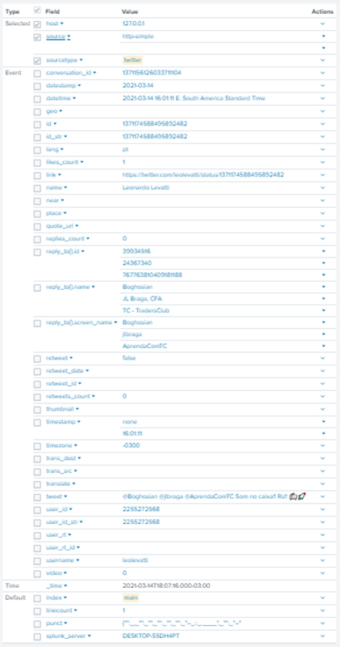
Solução Proposta - Testes

Slide 31
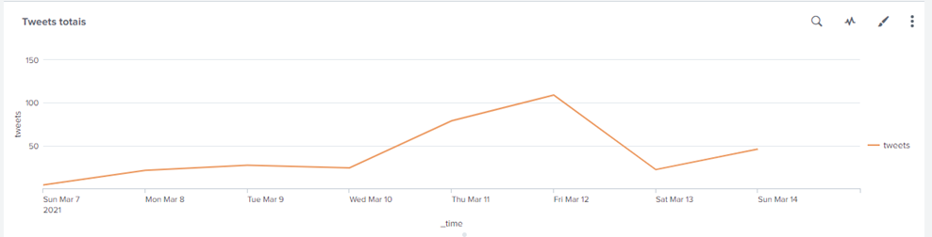
Solução Proposta - Resultados

Slide 32
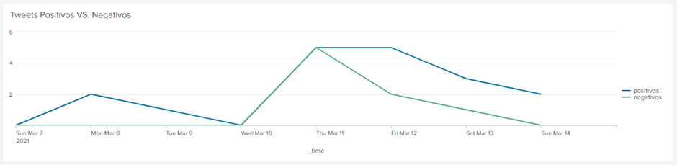
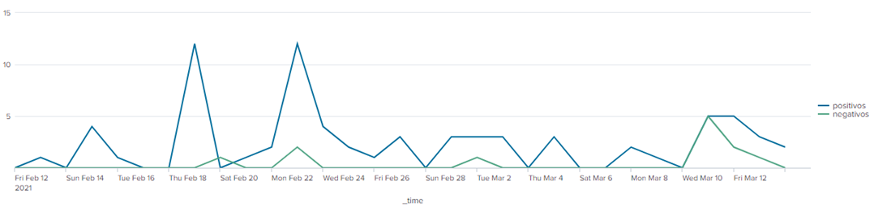
Solução Proposta - Resultados

Slide 33
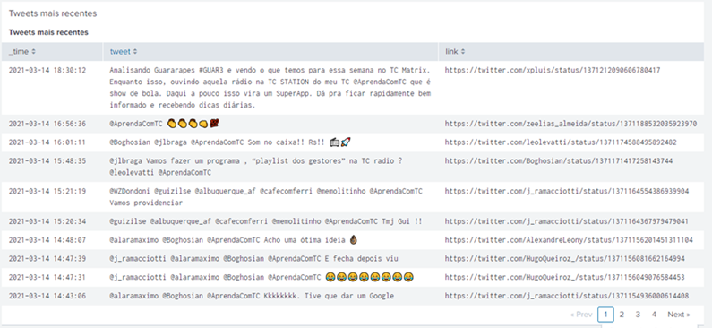
Solução Proposta - Resultados

Slide 34

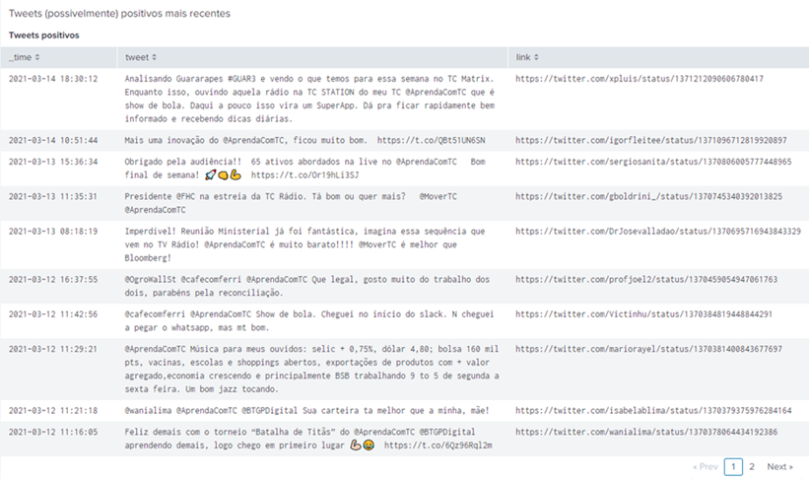
Solução Proposta - Resultados

Slide 35
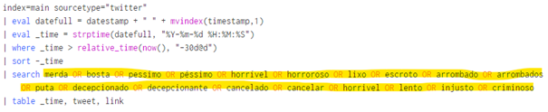
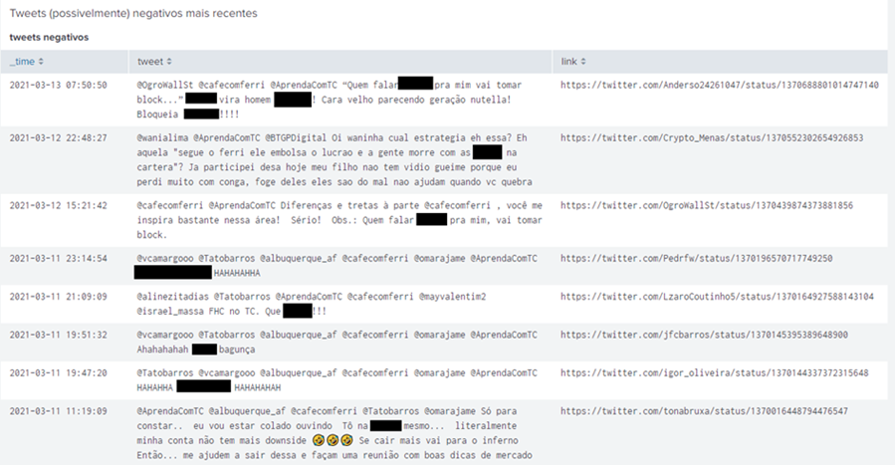
Solução Proposta - Resultados

Slide 36
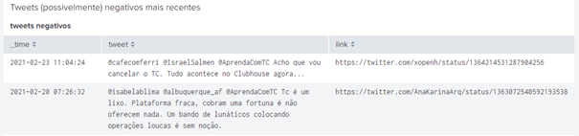
Solução Proposta - Resultados

Slide 37
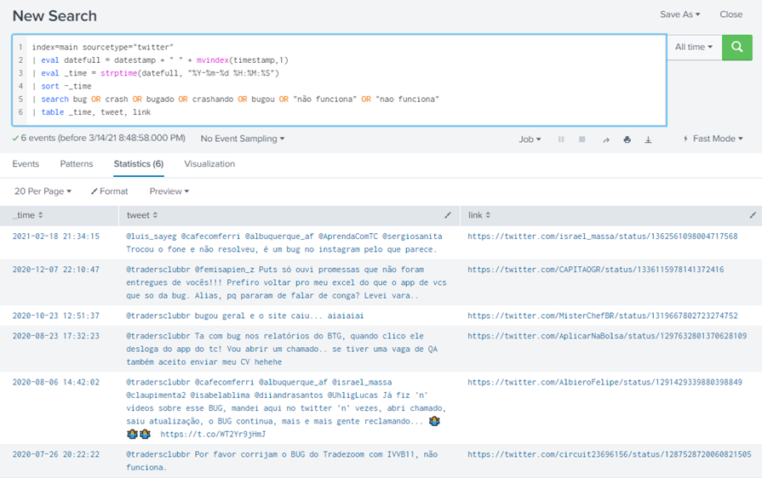
Solução Proposta - Resultados

Slide 38

Solução Proposta - Conclusões e trabalhos futuros
Conseguimos atingir os objetivos propostos
Solução gratuita, open-source, em arquitetura distribuída, escalável, de fácil instalação e utilização.
Trabalhos futuros:
Coleta de dados de outras fontes
Maior extração de informações e inteligência à partir dos dados brutos
Integração de sistemas de PLN / ML / IA para melhor detecção de sentimentos em mensagens

Slide 39

Obrigado!

